Slide 1

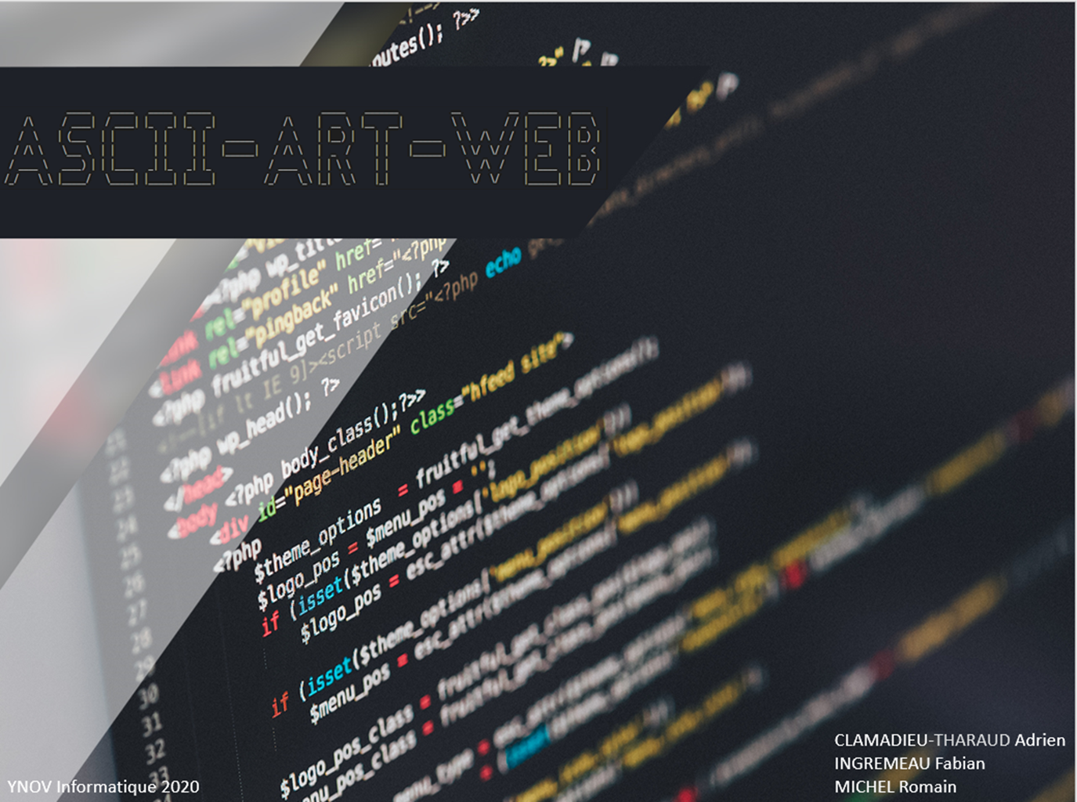

CLAMADIEU-THARAUD Adrien
INGREMEAU Fabian
MICHEL Romain
YNOV Informatique 2020

Slide 2
Sommaire
1 . ascii.go/art
2. ascii.go/output
3 . main.go/indexHandler
4 . main.go/errorHandler
5 . main.go/serveCSS, main
6 . index.html
7 . style.css
8 . 400,404,500.html

Slide 3
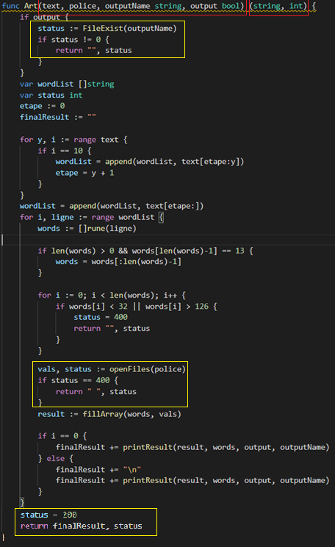
ascii.go/art

Slide 4
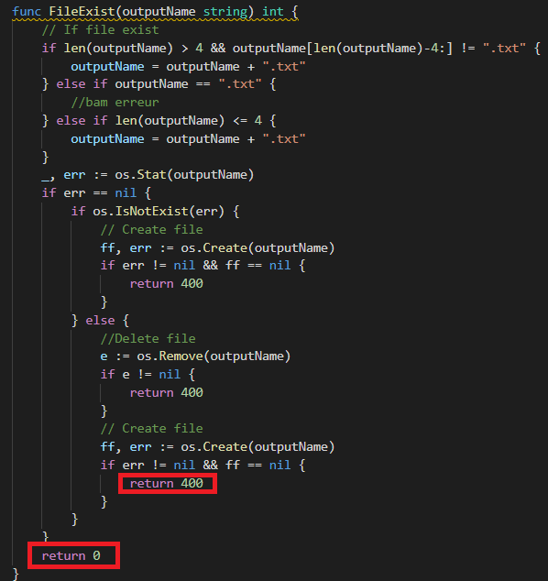
ascii.go/output

Slide 5
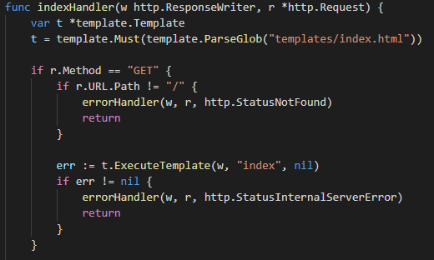
main.go/indexHandler

Slide 6
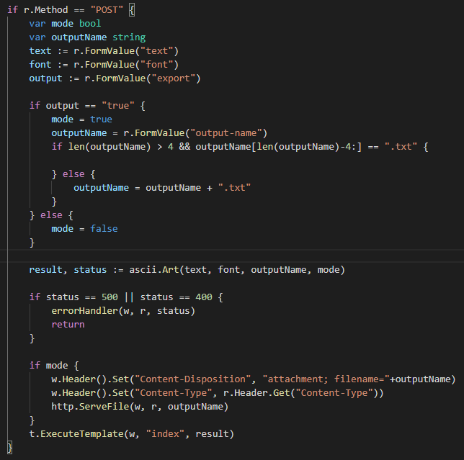

Slide 7
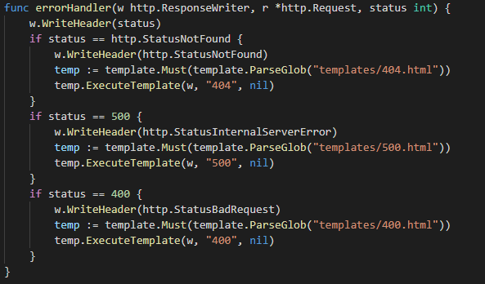
main.go/errorHandler

Slide 8
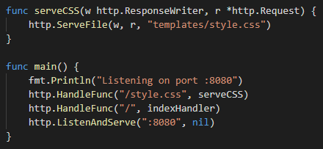
main.go/serveCSS, main

Slide 9
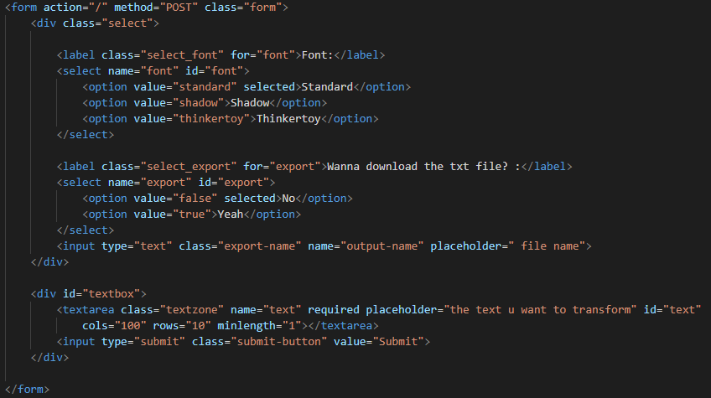
index.html

Slide 10
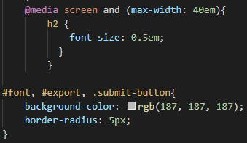
style.css

Slide 11
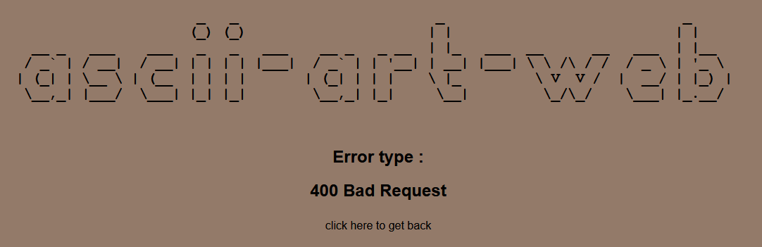
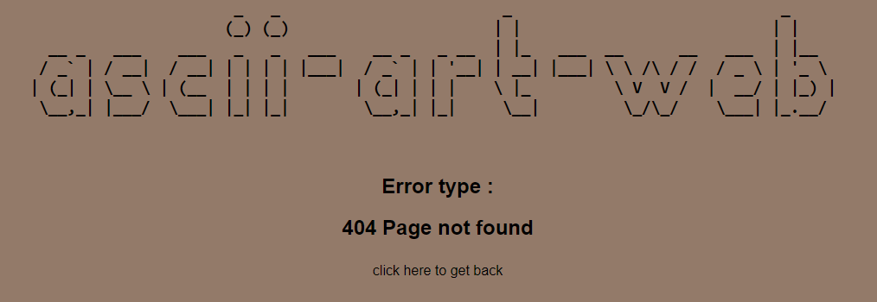
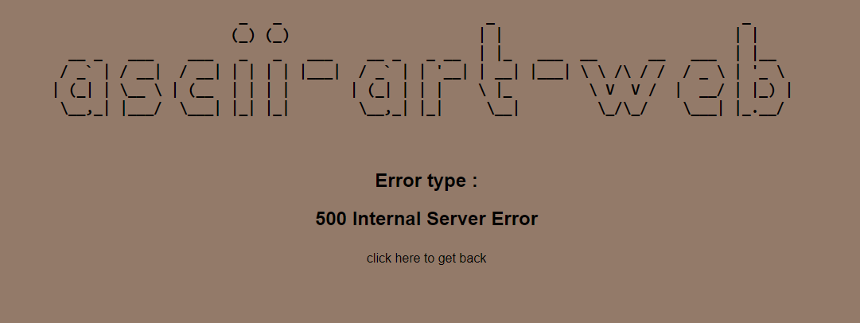
400, 404, 500.html

Slide 12
